Slide 1
Predicting distracted driving: The role of individual differences in working memory
作者: Jennifer F. Louie, Mustapha Mouloua
期刊: Applied Ergonomics

Slide 2
Introduction
美國每年約有35,000起致命交通事故(NHTSA, 2016)。事故中，駕駛人注意力不集中導致超過3000的死亡和超過400,000人的受傷(NHTSA, 2014; Ranney et al., 2000)。
2012-2016年的分心駕駛事故中，由手機造成的只有14%；然而，因為駕駛時陷入沉思而導致事故發生的比例卻高達61%（Erie Insurance，2018）。

Slide 3
Introduction
工作記憶是暫時保存和操縱信息相關的記憶儲存系統（Jarrold和Towse，2006 ; Baddeley，2009）。
Kane和Engle（2001）認為工作記憶主要於一般領域的執行注意系統所組成，其次為特定領域的記憶儲存系統。
增加工作記憶負荷會表現出較差的駕駛績效，例如:執行次要任務時可能會導致駕駛有較差的環境感知能力、車道變換任務的車道偏差較多、制動反應時間較慢(Alm and Nilsson, 1995; Engstrom et al., 2010; Heenan et al., 2014)。

Slide 4
Introduction
本研究的目的是透過實驗驗證WMC(工作記憶容量)在模擬假使環境中預測分心駕駛行為的作用。以半自然分散任務的方式，將工作記憶理論加入實驗中（Louie, 2018; Foster et al., 2015）。
根據理論，加入短期記憶和執行注意，以測量工作記憶任務。如:駕駛時將目標整數與7個整數列表進行比較，其涉及7個項目的短期記憶，以及執行注意目標整數和記憶整數列表之間的轉換(Hancock, Simmons, Hashemi, and Ranney and Hancock, Lesch, and Simmons )。
本研究以GLT任務(雜貨清單任務，如:準備去購物時計算花費和製作心理清單)，對於先前研究任務較貼近生活。

Slide 5
Method
受測者
49位受測者(男18女30，一位受測者數據缺失)。
來自東南部的大學。
使用大學線上受測者(SONA)招聘系統隨機選擇。
均持有駕照，並矯正視力皆為20/20左右。
受測者均為大學生（ M = 19.51， SD = 4.24）。
其中有位受測者年齡為57歲，但因工作記憶和駕駛表現得分均在平均值的1以內的標準差之中，故將其數據納入分析中。

Slide 6
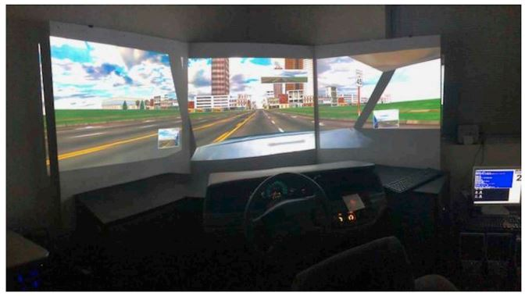
Method
駕駛模擬器
使用PatrolSim medium-fidelity駕駛模擬器。
由GE-ISIM製造，在固定平台上運作。
有三面面板顯示器，受測者可以觀察150度的模擬駕駛路線。
路線設定為白天晴朗的天氣，交通程度中等的城市環境。
當交通號誌顯示為黃色時，受測者需進行煞車的行為。

Slide 7
Method
工作記憶測量
在駕駛測驗開始之前，對每個受測者進行工作記憶容量(WMC)評估。
WMC測量包括4個複雜工作記憶跨度(操作跨度、旋轉跨度、對稱跨度和閱讀跨度)，根據通用模型記錄到工作記憶中(Kane et al., 2007; Engle, 2012)。
WMC計算為操作跨度、旋轉跨度、空間對稱跨度和閱讀跨度的平均。
對於每個跨度，受測者須回憶以特定順序呈現的一系列字母，並在字母出現前後中增加了次要任務，例如:操作跨度中，受測者必須判斷數學式是否成立。
各個跨度由7個測驗組成，每次測驗呈現2-7個字母排序。
利用不同的測量形成潛在變量以減少誤差並增加其有效性(Kane et al., 2007)。

Slide 8
Method
雜貨清單任務（GLT）
GLT為半自然主義的干擾物(Louie and Mouloua, 2018)，根據通用模型加入工作記憶中(聽覺操作跨度) (Oswald et al., 2015)。
GLT要求受測者完成一系列日常數學計算並同時須記住列表。在實驗開始時會提供雜貨店食物清單。受測者需在呈現物品價格與數量時，在四秒內判斷運算及食物價格是否正確。
19項測驗中皆包含3-8個食物價格，在測驗結束時，受測者需回憶起所有內容。正確的項目越多，表示WMC越大。
事先篩選食品時，已排除5000最常用單字的前10%，避免隨機猜中的機會。
GLT為涉及記憶儲存(記憶食物項目列表)和執行注意力(計算食物項目的價格)的雙因子要求工作記憶(Kane et al., 2007)。

Slide 9
Method
程序
事先受測者簽署實驗同意書，並出示有效的駕照，且無癲癇和視力異常的狀況。之後完成工作記憶跨度與注意網路任務。
駕駛任務包括練習測驗、受測者沿著一系列橙色道路標誌指示到達目的地(醫院停車場)、當受測者看到黃色交通號誌燈就須進行煞車。
限速每小時45英里。
在“非分心”測試中，受測者不會受到外界的因素干擾；在“分心”測驗中，受測者同時參與GLT任務。其測驗順序在受測者之間進行平衡，以避免次序效應。

Slide 10
Method
數據蒐集和分析
實驗僅記錄在黃色交通號誌出現時通過制動行為做出反應的受測者數據，因而導致較低的自由度。
由於駕駛模擬器無法自由操控畫面中的交通號誌燈的時間，部分受測者在實驗進行的其間並無遇到黃燈的狀況發生。
在持續五分鐘的實驗中，盡可能最大化可能遇到的交通號誌燈的數量，指定路線中共有五盞紅綠燈。
有12位受測者在兩個實驗期間均沒有制動行為，5位僅在非分心實驗沒有制動，5位僅在分心實驗沒有制動。以26位受測者數據進行成對樣本T檢定分析。

Slide 11
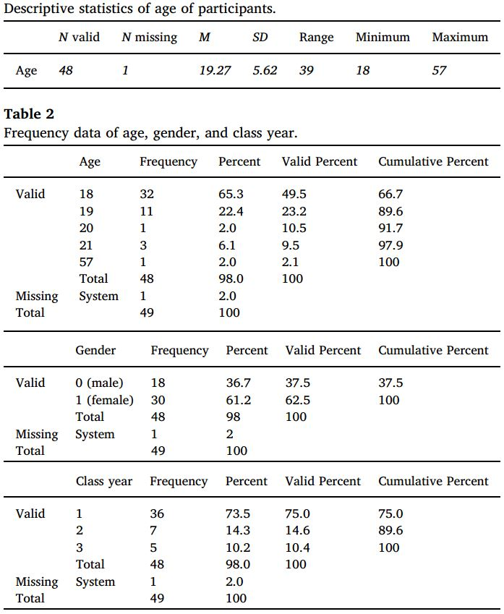
Results
以性別與駕駛績效進行T檢定發現工作記憶和執行注意力並沒有顯著差異。

Slide 12
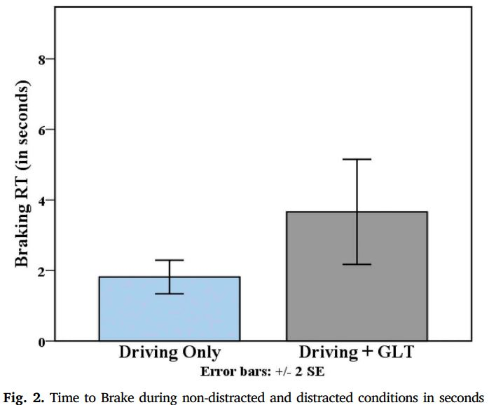
Results
受測者在進行分心任務時的制動時間（M = 3.66，SD = 3.80）比非分心任務（M = 1.82，SD = 1.21）花費更多時間（t（25）= 2.28，p <0.05，η2= 0.25）。

Slide 13
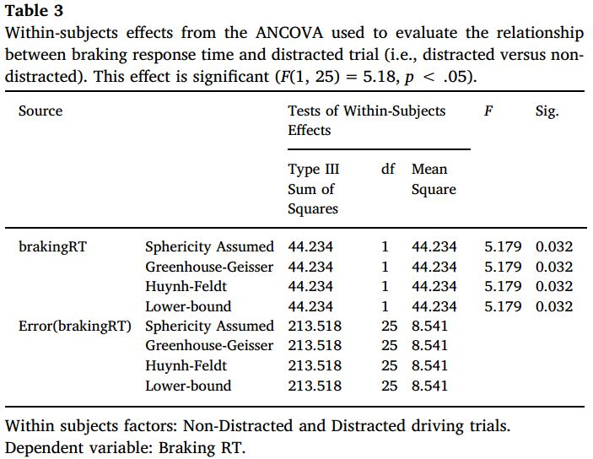
Results
在第一個ANCOVA中，非分心和分心測驗作為受試者內因子，因變量是制動反應時間(braking RT)。結果顯示，加入GLT干擾導致制動反應時間顯著增加。

Slide 14
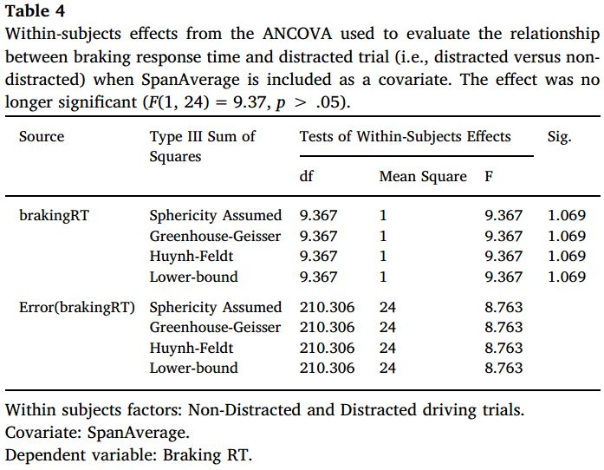
Results
在第二個ANCOVA中，非分心和分心測驗作為受試者內因子，因變量是制動反應時間(braking RT)；並將WMC加入作為協變量。結果顯示，加入GLT干擾無法影響制動反應時間變化。

Slide 15
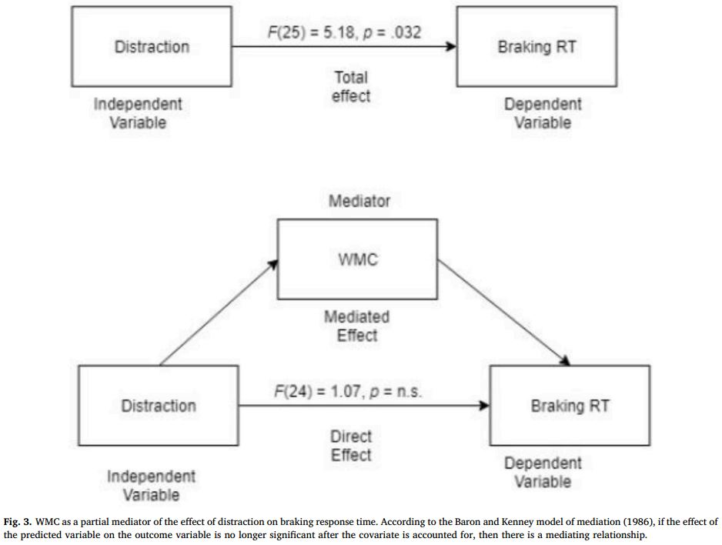
Results

Slide 16
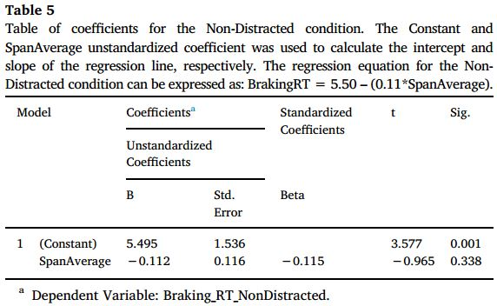
Results
以最小平方法(OLS)分析WMC、分心任務與制動反應時間的關係。
第一次線性回歸中，在非分心任務期間輸入制動反應時間作為WMC的函數。

Slide 17
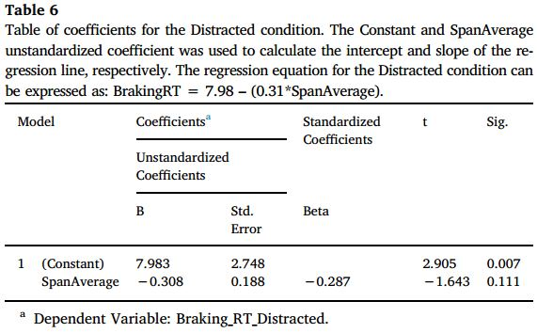
Results
第二次線性回歸中，在分心任務期間輸入制動反應時間作為WMC的函數。

Slide 18
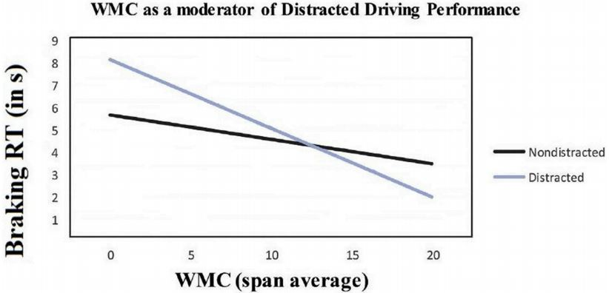
Results
雖然較高的WMC在非分心駕駛測驗期間顯示出更快的制動反應時間，但在分心駕駛測驗期間這種效應被放大了。

Slide 19
Discussion
使用GLT進行分心駕駛的駕駛顯示出比沒有GLT分心的駕駛時更慢的制動反應時間。
使用Baron和Kenney（1986）的調解模型，WMC部分地介導了分心（分心與非分心）對制動反應時間的影響，WMC對分心和駕駛之間的關係產生了間接的因果影響。
WMC作為駕駛表現分散注意力的總體趨勢，相較於受測者進行分心測驗，WMC對預測制動反應時間的影響更加明顯。但是，相互作用模型（BrakingRT = Intercept + B _{WMC * Distraction} + B _{WMC} + B _{Distraction}）不顯著（p = 0.011）。導致這種情況發生的原因可能與儀器靈敏度有關，建議使用駕駛模擬器中的計時器記錄到毫秒以避免此情況再次發生。

